Slide 1
DIGITALIZACIÓN: TM PAVIMENTOS
SIKA S.A.U. ESPAÑA
Enero 2024

Slide 2
ÍNDICE
01
PAVIMENTOS NÚMERO DE OBJETOS
1.1 Gama Sika Comfortfloor® 2
1.2 Gama Sikafloor® MultiDur 5
1.3 Gama Sikafloor® MultiFlex 3
1.4 Gama Sikafloor® PurCem® 10

Slide 3
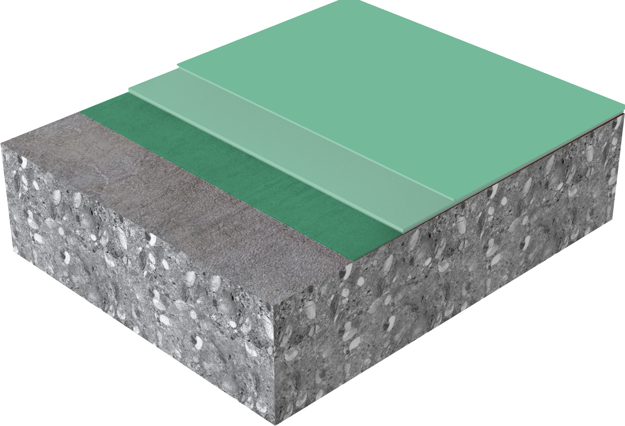
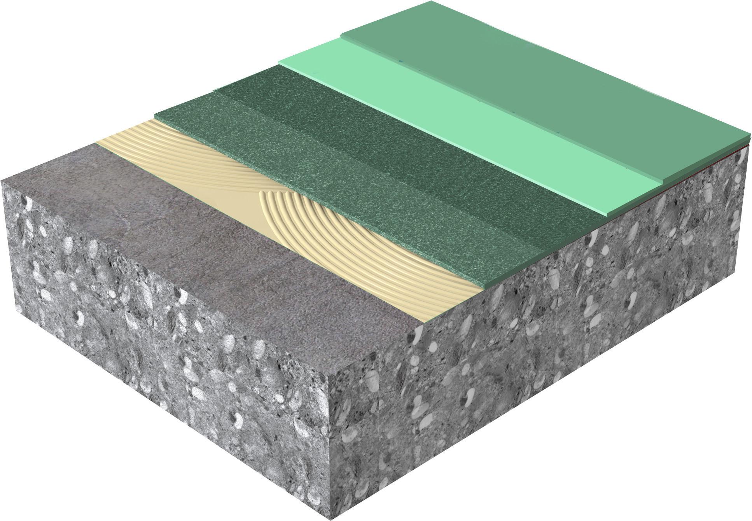
Catálogo objetos bim sika s.a.u. españa
ÍNDICE
Gama Sika Comfortfloor®
Sika Comfortfloor® PS-23
Sika Comfortfloor® PS-65
Revestimiento de pavimento base poliuretano sin juntas, liso, unicolor, elástico y con bajas emisiones VOC
Revestimiento de pavimento elástico a base de poliuretano liso, sin juntas, unicolor, con aislamiento acústico y de bajo contenido de VOC
BIM_1_6_8_PS_23
BIM_1_6_8_PS_65

Slide 4
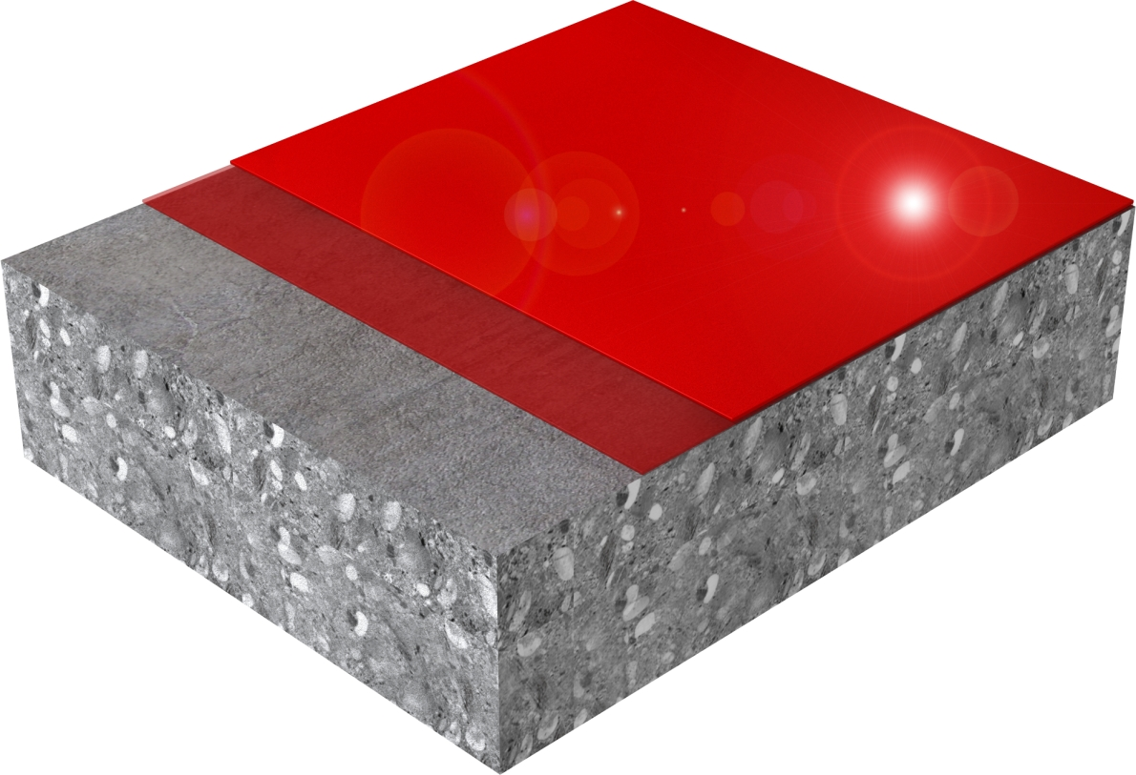
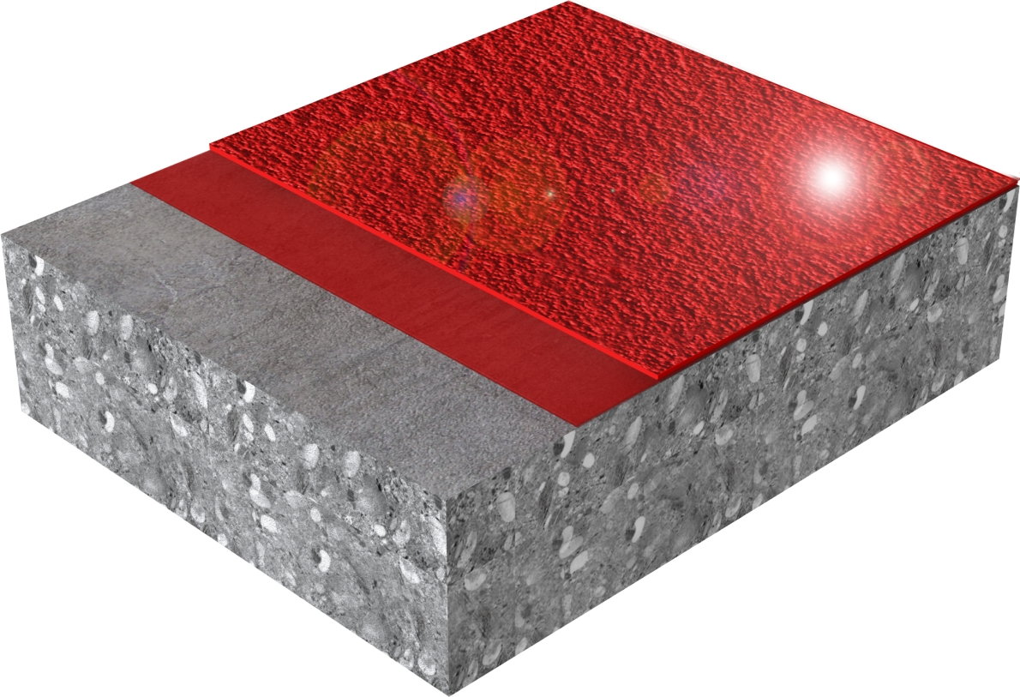
Catálogo objetos bim sika s.a.u. españa
ÍNDICE
Gama Sikafloor® MultiDur
Sikafloor® MultiDur ES-24
Sikafloor® MultiDur ES-26
Sikafloor® MultiDur EB-14
Revestimiento de pavimento epoxi liso unicolor
Revestimiento de pavimento epoxi liso monocolor
Revestimiento epoxi antideslizante monocolor para pavimentos acorde a las normas alemanas OS8
BIM_1_6_3_ES_24
BIM_1_6_3_ES_26
BIM_1_6_3_EB_14

Slide 5
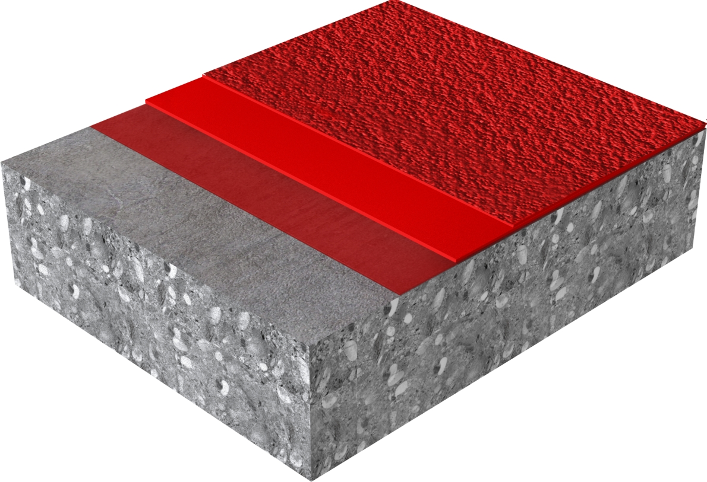
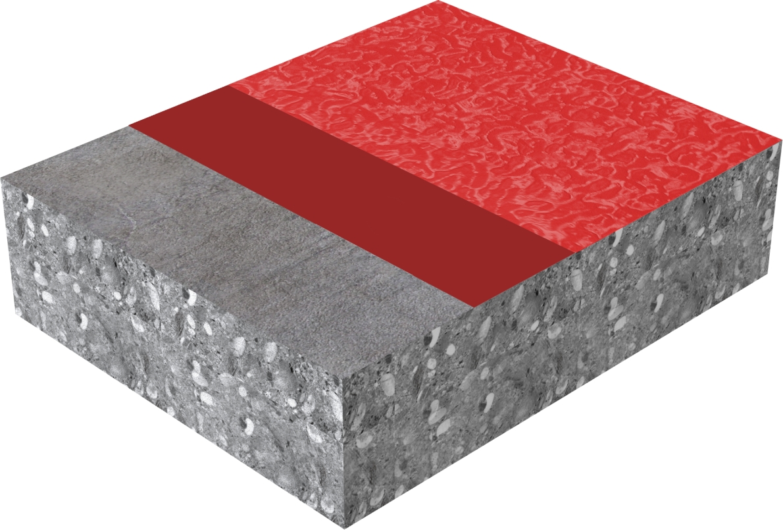
Catálogo objetos bim sika s.a.u. españa
ÍNDICE
Gama Sikafloor® MultiDur
Sikafloor® MultiDur EB-24
Sikafloor® MultiDur WT-10
Revestimiento de pavimento epoxi antideslizante, coloreado, de alta resistencia mecánica
Sistema de revestimiento, de pavimiento texturado, epoxi de base acuosa con bajo contenido en VOC
BIM_1_6_3_EB_24
BIM_1_6_6_WT_10

Slide 6
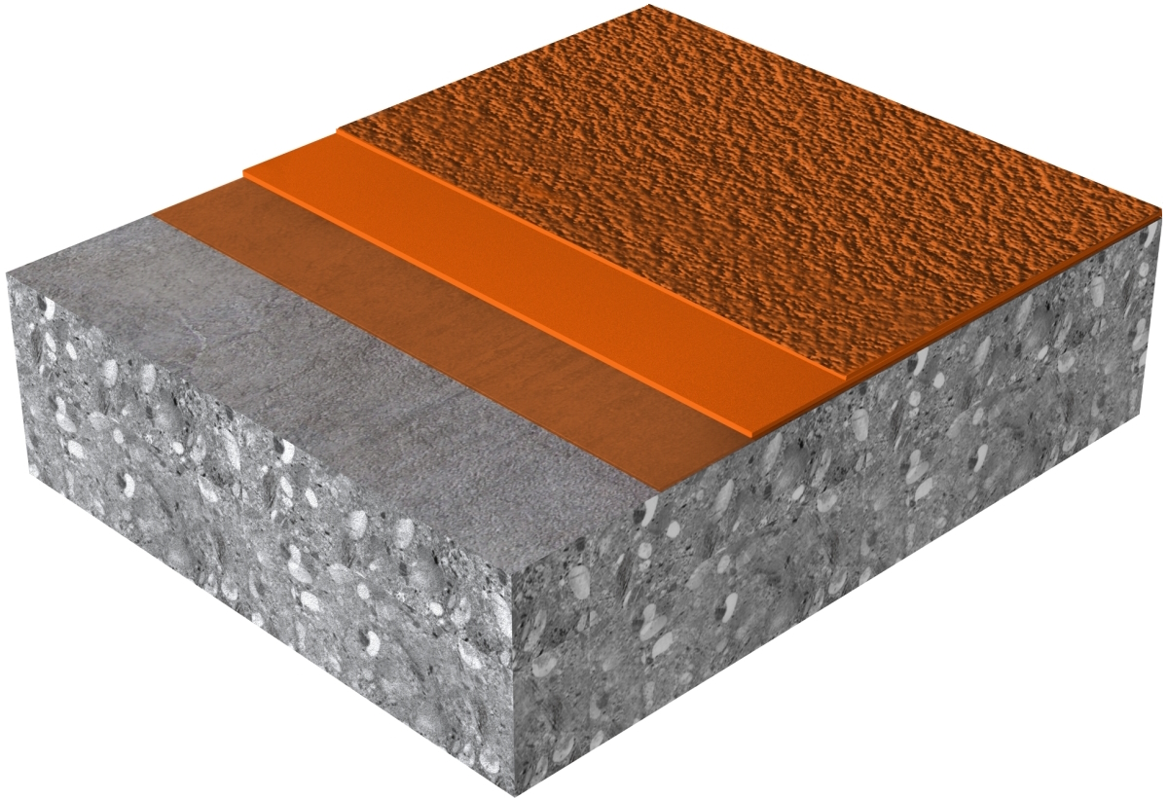
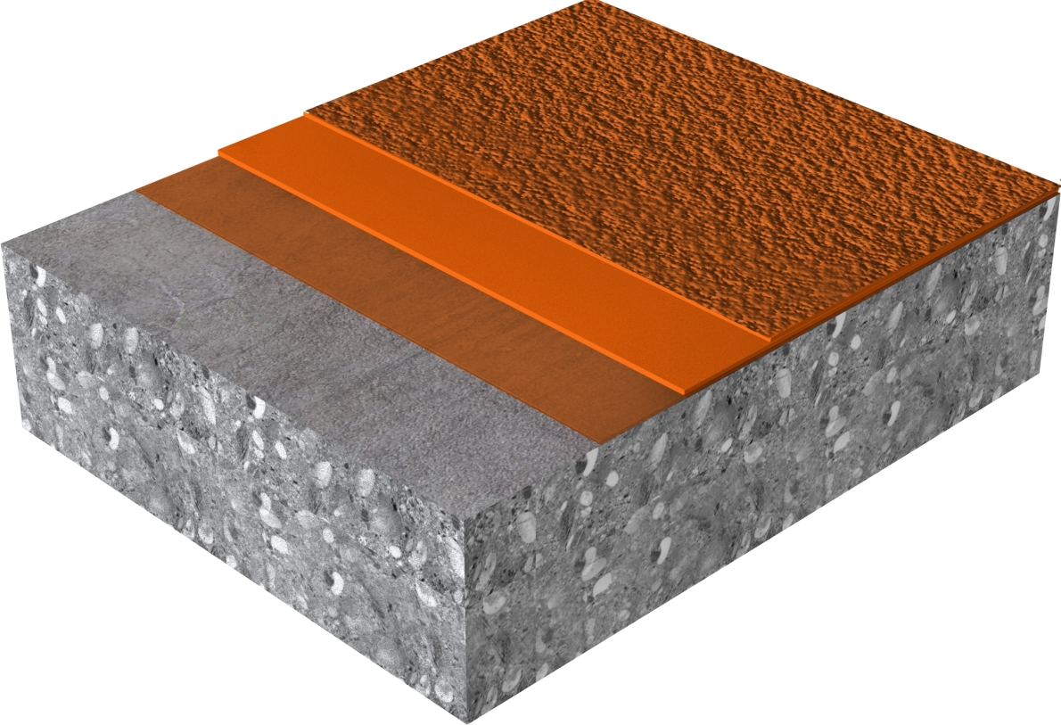
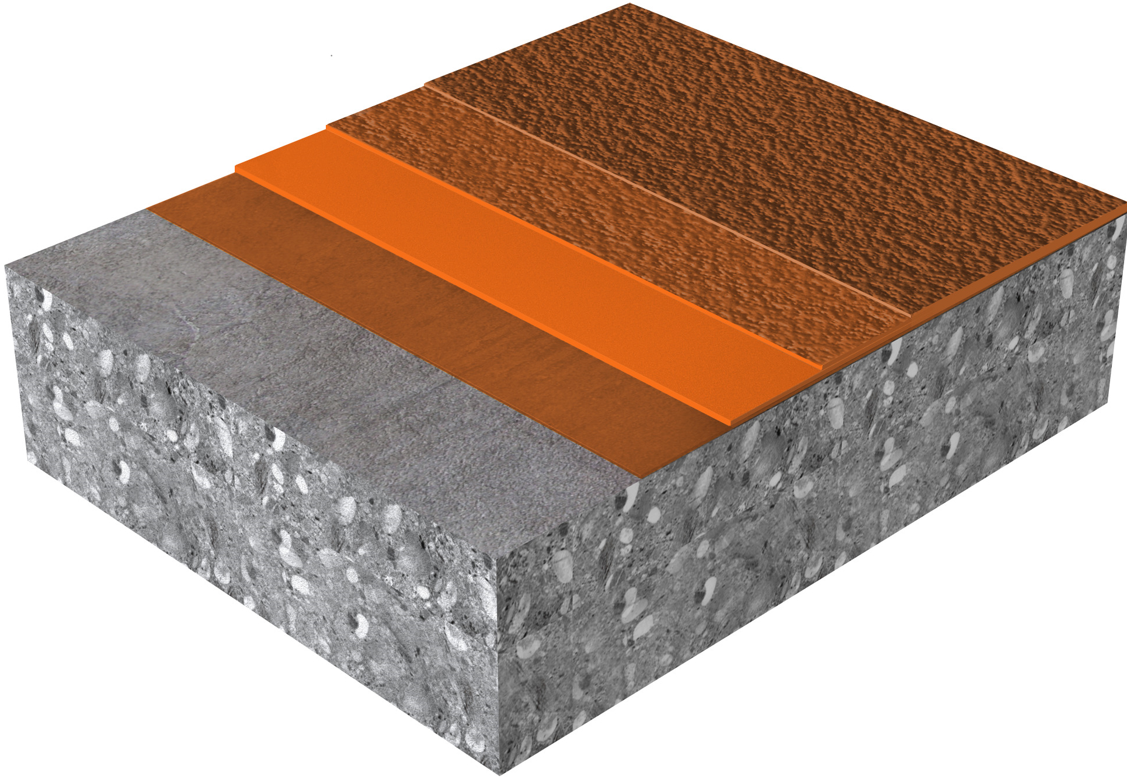
Catálogo objetos bim sika s.a.u. españa
ÍNDICE
Gama Sikafloor® MultiFlex
Sikafloor® MultiFlex PB-32
Sikafloor® MultiFlex PB-32 UV
Sikafloor® MultiFlex PB-55 UV
Sistema de pavimento de poliuretano antideslizante,
resistente y elástico
Sistema de pavimento de poliuretano resistente a los rayos UV, antideslizante y elástico
Membrana de poliuretano elástica para sistemas de cubierta parking con resistencia UV
BIM_1_6_3_PB_32
BIM_1_6_3_PB_32_UV
BIM_1_6_2_PB_55_UV

Slide 7
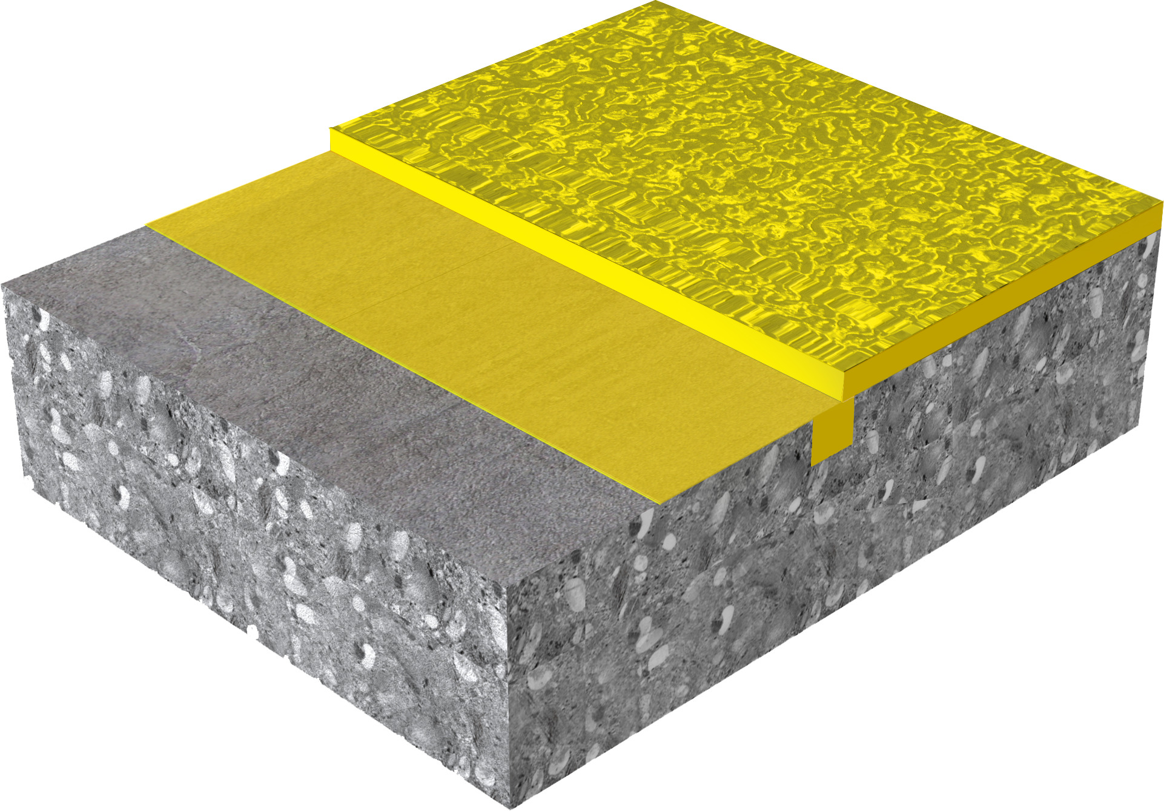
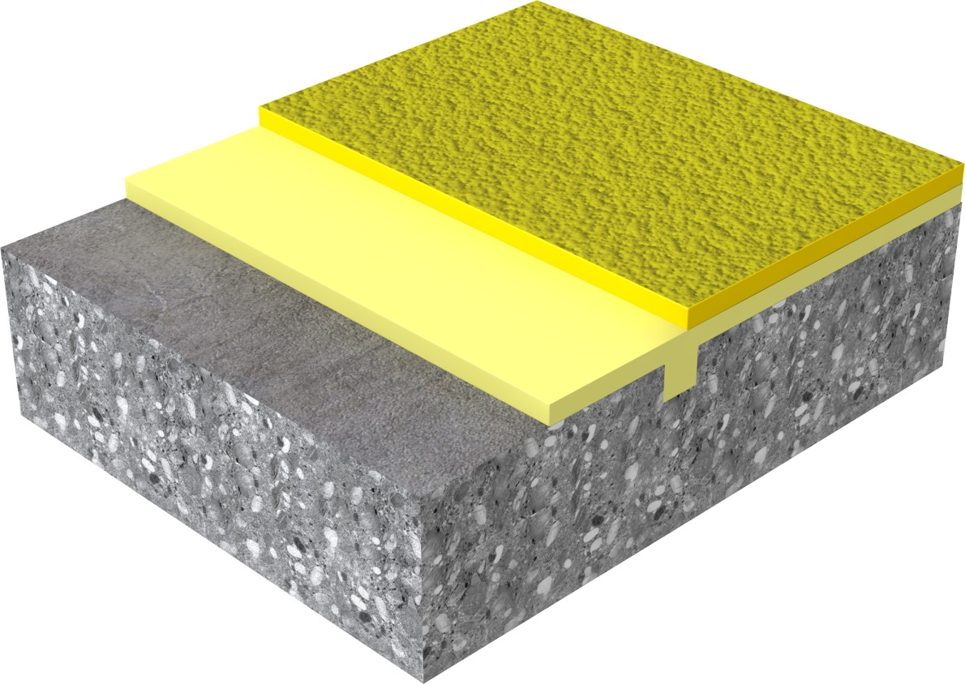
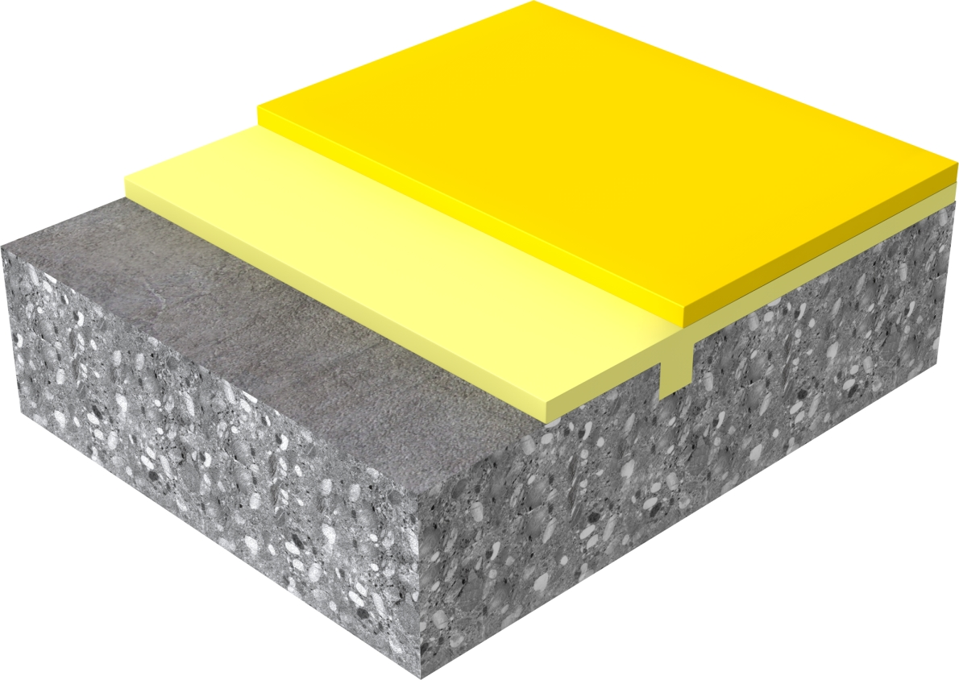
Catálogo objetos bim sika s.a.u. españa
ÍNDICE
Gama Sikafloor® PurCem®
Sikafloor® PurCem® HM-20
Sikafloor® PurCem® HB-21
Sikafloor® PurCem® HS-21
Sikafloor® PurCem® HB-22
Sistema de pavimento híbrido de poliuretano-cemento, muy resistente, aplicado con llana
Sistema de pavimento híbrido de poliuretano-cemento ligeramente texturado y alta resistencia
Sistema de pavimento híbrido de poliuretano-cemento de alta resistencia y acabado liso
Sistema de pavimento híbrido de poliuretano-cemento de alta resistencia y alto texturado
BIM_1_6_2_HM_20
BIM_1_6_2_HB_21
BIM_1_6_2_HS_21
BIM_1_6_2_HB_22

Slide 8
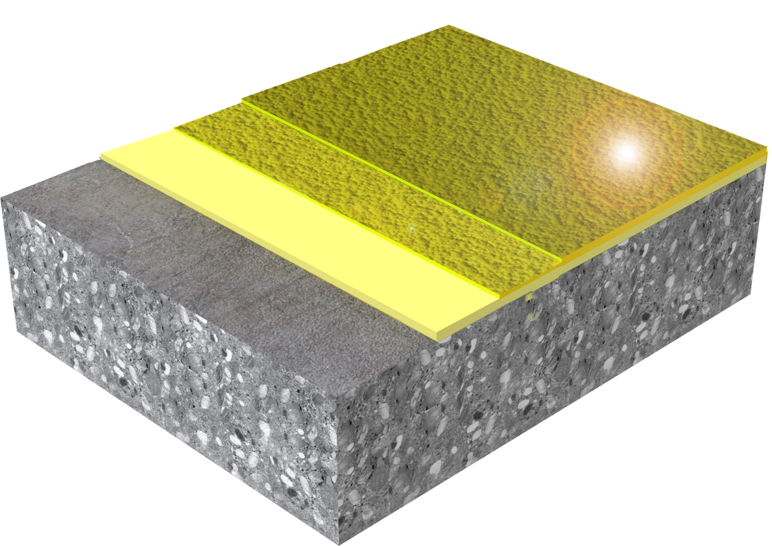
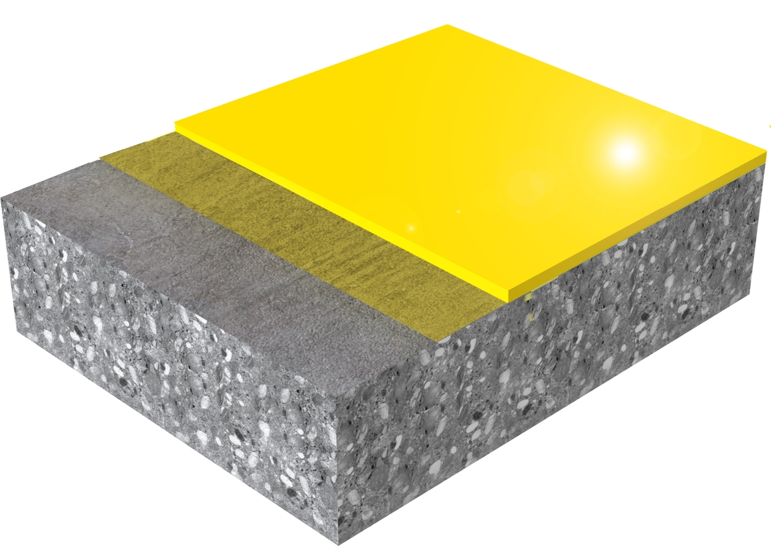
Catálogo objetos bim sika s.a.u. españa
ÍNDICE
Gama Sikafloor® PurCem®
Sikafloor® PurCem® HB-21 Gloss
Sikafloor® PurCem® HS-21 Gloss
Sikafloor® PurCem® HB-22 Gloss
Sistema de pavimento híbrido de poliuretano-cemento de alta resistencia, con acabado brillante y ligeramente texturado
Sistema de pavimento híbrido de poliuretano-cemento liso de alta resistencia y acabado brillante
Sistema de pavimento híbrido de poliuretano-cemento de alta resistencia, con acabado brillante y textura rugosa
BIM_1_6_2_HB_21_G
BIM_1_6_2_HS_21_G
BIM_1_6_2_HB_22_G

Slide 9
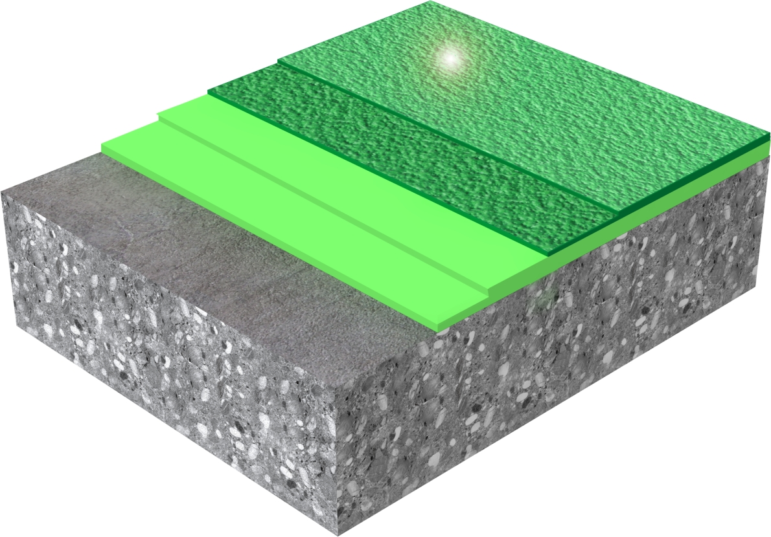
Catálogo objetos bim sika s.a.u. españa
ÍNDICE
Gama Sikafloor® PurCem®
Sikafloor® PurCem® HB-23 Gloss
Sikafloor® PurCem® HB-26 Gloss
Sikafloor® PurCem® HS-26 Gloss
Sistema de pavimento híbrido de poliuretano-cemento de alta resistencia, con acabado brillante y textura rugosa
Sistema de pavimento híbrido de poliuretano-cemento, de uso medio a pesado, con acabado brillante y textura ligera
Sistema de pavimento híbrido de poliuretano-cemento liso, de uso medio a pesado, con acabado brillante
BIM_1_6_2_HB_23_G
BIM_1_6_2_HB_26_G
BIM_1_6_2_HS_26_G

Slide 10
Catálogo objetos bim
SIKA S.A.U. ESPAÑA
Para cualquier duda o aclaración puede contactar con:
digitalizacion@es.sika.com
Dpto. Técnico - Digitalización
MADRID - 28108 Alcobendas Calle Aragoneses 17 Tel. 916 57 23 75

